Slide 1
Fullstack labdarúgó tippjáték készítés Spring Boot és React keretrendszerekkel
Szarvas Péter Major Sándor Roland

Slide 2
Hogyan tudnánk barátaimmal fogadni meccsekre és versenyezni egymással tét nélkül?
Mit kell fejlesztenem ehhez?

Slide 3
Miket használtam fel a webapplikáció elkészítéséhez?
Java, Spring Boot
TypeScript, React
GCP

Slide 4
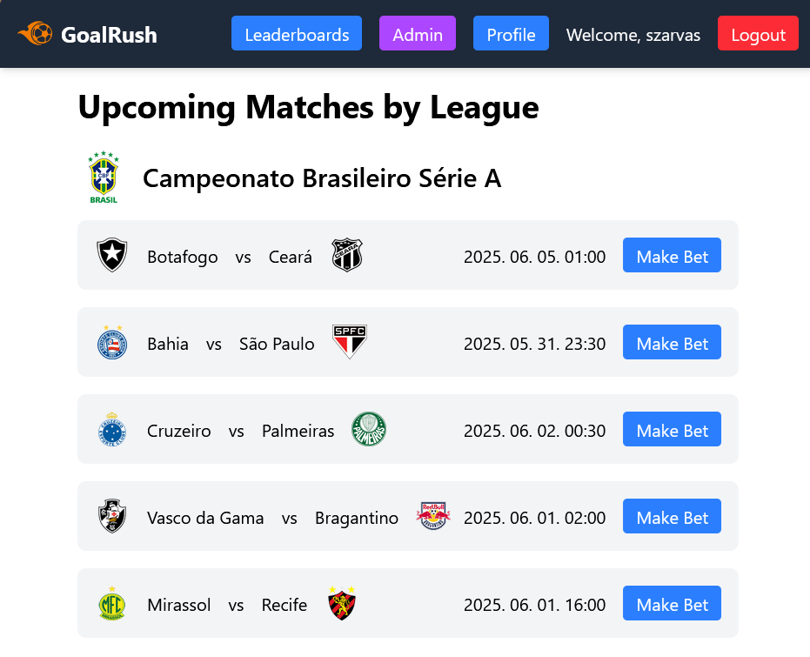
A brazil elsőosztály meccsei

Slide 5
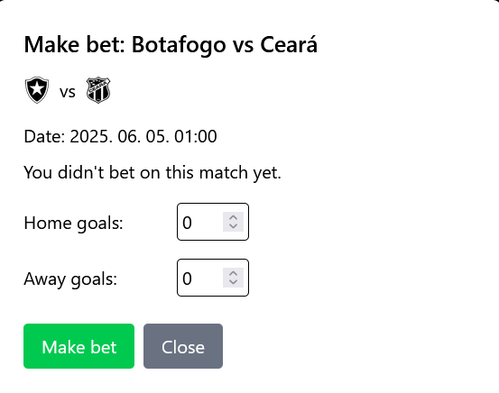
Hogy terveztem?
Adatbázis, külső adatbeszerzés
Felhasználókezelés
REST végpontok
Frontend
Publikálás

Slide 6
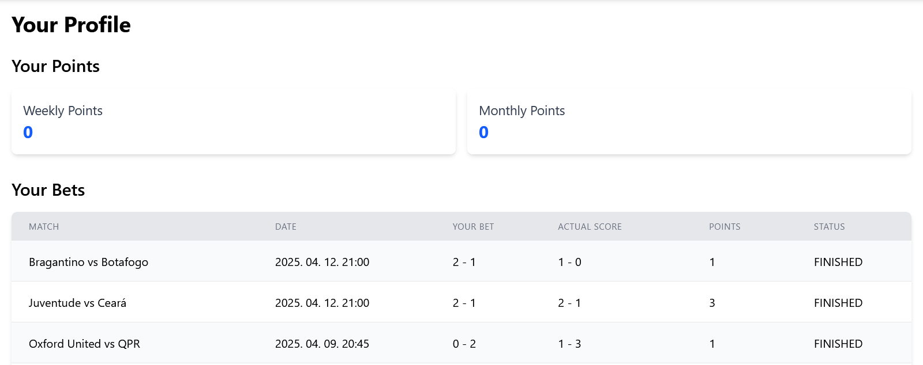

Slide 7
Hiányosságok, jövőbeli lehetőségek
Külső függés minimalizálása
Több funkció
On-Premise hosztolás
Monolit backend, Microszervizre cseréje
Élő eredménykövetés
Mobilalkalmazás

Slide 8
Köszönetnyílvánítás
Köszönöm
Major Sándor Rolandnak
Bagosi Dávidnak
Családomnak

